Slide 1

新投保單位說明會
參加勞保 為你撐起
勞動生涯保護傘

Slide 2
課程綱要
勞工保險、就業保險
承保業務
勞工保險給付業務
就業保險給付業務
積欠工資墊償業務
勞工退休金新制-個人專戶
業務諮詢管道
1.
5.
2.
6.
3.
4.

Slide 3
勞工保險、就業保險
承保業務

Slide 4
投保資格
勞工保險投保資格
年滿 15 歲以上， 65 歲以下之受僱員工(包括工讀生、臨時工、試用人員、部分工時員工、合法僱用外籍勞工)
受僱從事二份以上工作之勞工：其服務單位均屬強制投保單位者，均應為該員工申報加保。
外籍勞工：加保應檢附中央主管機關或相關目的事業主管機關核准從事工作證明
實際從事勞動之雇主：得自願加保
不合規定加保者：取消資格並追還給付

Slide 5
投保資格
就業保險投保資格
年滿 15 歲以上，65 歲以下之受僱勞工:
1.具中華民國國籍者
2.依法得在臺工作的外籍配偶及大陸、港澳地
區配偶
但不包括:
1.應參加公教人員保險或軍人保險者
2.已領取勞保老年給付或公教人員保險養老給
付者(因資遣而領取養老給付者准予參加)
3.受僱於依法免辦登記且無核定課稅或依法免
辦登記且無統一發票購票證之雇主或機構者

Slide 6
加、退保申報
保險效力
到職當日應填送加保表申報加保，
保險效力自申報當日起算; 未於到職當日申報加保者，
保險效力自申報加保之翌日起算。
離職當日(指在職最後一日)應申報退保。
申報資料如有疏漏遭退件者，應於文到之
翌日起10日內補正

Slide 7
加、退保申報
就業保險效力
勞保強制投保單位：
自申報勞保加保日同時納入
自申報勞保退保時一併停止
僱用員工未滿5人公司可自願參加勞保，
但必須參加就保:
依法成立就保投保單位，在員工到職日
申報參加就保

Slide 8

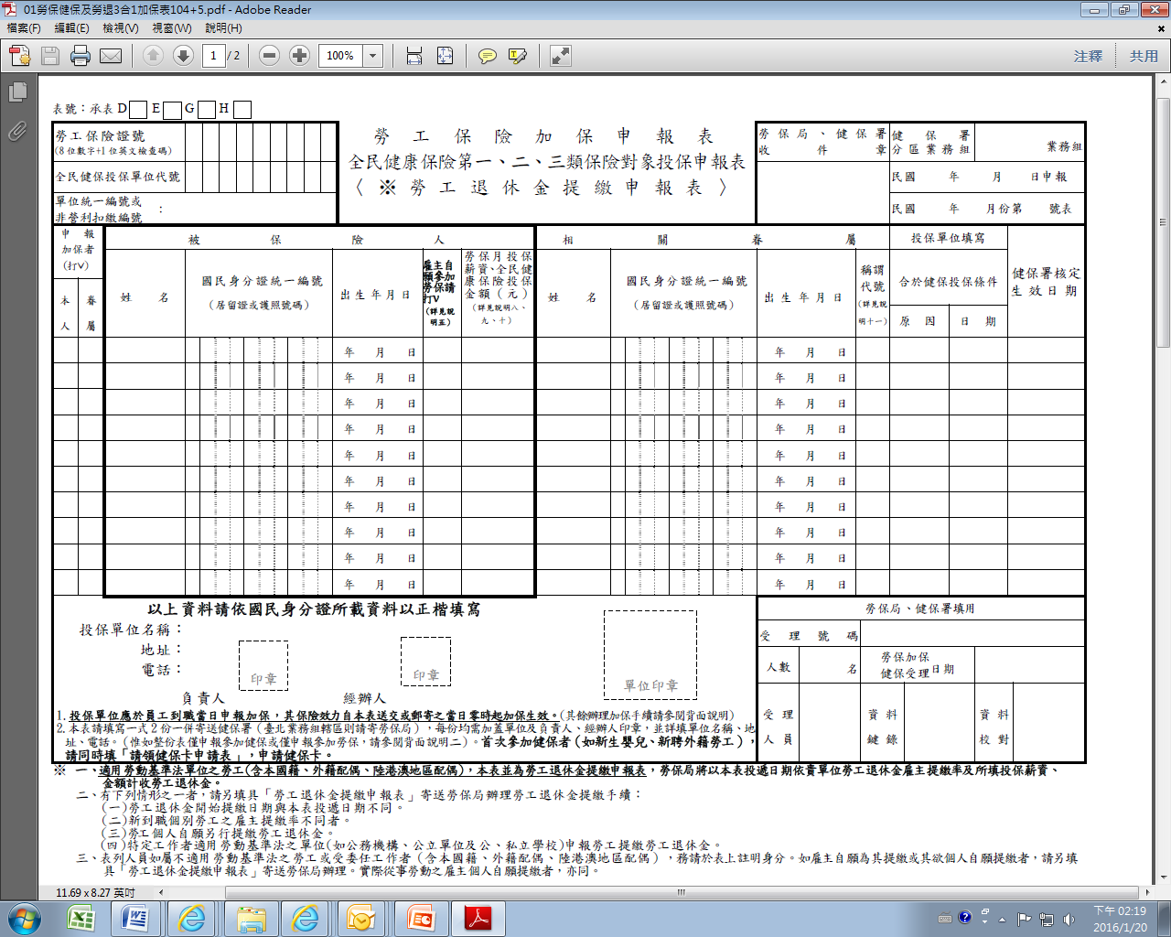

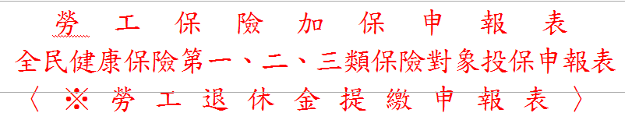
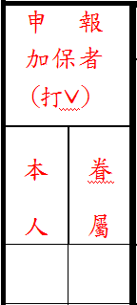
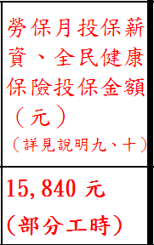

使用勞、健保合一加保申報表
填寫時需特別注意什麼?
申報雇主加保應打勾
1.依保險別選用正確表格
(僅申報健保、就保應用專用表)
2.同時申報勞、健保加保時
應填寫表格一式二份，切勿刪除表頭
申報員工加保應於
本人欄內打勾
多家關係企業單位應注意填列正確保險證號
部分工時人員可在此備註

Slide 9
加、退保申報
未加保或遲延加保--罰則
勞工保險:
自僱用之日起，至參加保險之前一日或勞工離職日止 ，按投保單位應負擔保險費處4倍罰鍰
就業保險:
自僱用之日起，至參加保險之前一日或勞工離職日止 ，按投保單位應負擔保險費處10倍罰鍰
勞工因此所受損失
應由投保單位負責賠償之

Slide 10
申報投保薪資應注意事項
應按勞工的月薪資總額
依投保薪資分級表的規定覈實申報
月薪資總額指勞工因工作而獲得的
報酬（包括工資、薪金、加班費及
其他經常性的奬金、津貼等）。

Slide 11
申報投保薪資應注意事項
目前「勞工保險投保薪資分級表」自
104年7月1日施行，第1級為20,008元、
第2級為20,100元，第19級為43,900元。

Slide 12
申報投保薪資應注意事項
職業訓練機構受訓及童工之
投保薪資申報
薪資未達基本工資，且未逾19,047元者，按 13,500元、15,840元、16,500元、17,280元、17,880元、19,047元6個等級申報薪資超過19,047元者應依分級表適用之等級申報。
又勞動基準法施行細則已修正，將童工之基本工資不得低於基本工資百分之七十之規定刪除，因此，自105年1月1日起，童工基本工資與成年工目前之基本工資同為20,008元(適用之投保薪資等級為20,008元)

Slide 13
申報投保薪資應注意事項
部分工時者投保薪資申報
薪資未達基本工資，且未逾19,047元者，其
投保薪資分為11,100元及12,540元者，超過
12,540元者應依上述規定各等級申報，並請
於加保表註明「部分工時人員」字樣

Slide 14
申報投保薪資應注意事項
庇護性就業身心障礙被保險人
投保薪資申報
1.受僱於領有庇護工場設立登記或接受政府委
託辦理庇護性就業計劃投保單位
2.薪資未達基本工資，且未逾19,047元者，按
6,000元、7,500元、8,700元、9,900元、
11,100元、 12,540元、13,500元、15,840元、
16,500元、17,280元、17,880元、19,047元
12個等級申報，其薪資超過19,047元者應依
分級表適用之等級申報。
並請於加保表註明「庇護性就業」字樣

Slide 15
申報投保薪資應注意事項
投保薪資申報原則
被保險人每月收入不固定者，投保單位申報其投保薪資，以最近3個月收入之平均為準。
申報新進員工加保時，其月薪資總額尚未確定者，以同一工作等級員工之月薪資總額申報。
雇主得舉證申報投保薪資，但不得低於
員工申報之最高投保薪資等級。

Slide 16
申報投保薪資應注意事項
投保薪資申報調整時機
只要員工薪資總額變動
雇主可以隨時申報投保薪資調整。
如未即時申報調整，亦應視員工月薪資總額變動情況，依規定於每年2月及8月按員工平均月薪資總額申報調整投保薪資。

Slide 17
申報投保薪資應注意事項
部分工時人員
短期工作人員
全月薪資所得總和
比照同一工作等級勞工之月薪資總額
部分工時人員 | 含義 | 指受雇主輪派到工，持續維持僱傭關係者。
 | 案例 | 每週輪派到工5次，每次4小時，時薪120元。
 |  | 屬全月在職狀態，應申報整月加保。
 |  | 投保薪資應填報為：9,600元(自動歸級11,100元) (因其月薪資總和為：120元×5(次)×4(小時)×4(週)= 9,600元)。
短期工作人員 | 含義 | 指未全月在職者。
 | 案例 | 1月12日到職、1月18日離職，日薪1,000元，同一工作等級勞工每月領薪30,000元。
 |  | 1月12日申報加保、1月18日申報退保。
 |  | 由投保單位比照同一工作等級勞工之月薪資總額填報為30,000元(自動歸級30,300元)。

Slide 18
申報投保薪資應注意事項
未依規定申報、調整投保薪資--罰則
勞工保險:
短報或多報投保薪資，按短、多報保險費
處4倍罰鍰
就業保險:
短報或多報投保薪資，按短、多報保險費
處4倍罰鍰
追繳溢領之給付金額，勞工因此所受損失，應由投保單位負責賠償之

Slide 19
保險費之計算及分擔
保險費率
1.普通事故保險費率：9％
2.職業災害保險費率：依職業災害保險適用行業
別及費率表之規定辦理，每3年調整1次
勞保
保險費按月投保薪資 1 ％ 計收
就保

Slide 20
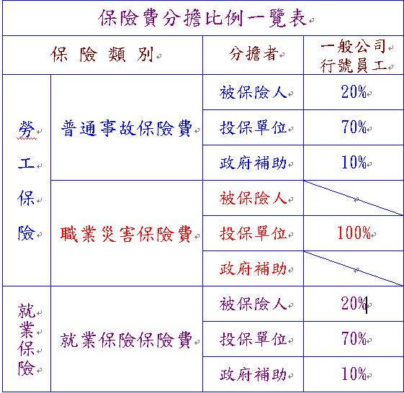
保險費之計算及分擔
保險費分擔

Slide 21
保險費之計算及分擔
保險費計算(一)
以實際加保天數計算，自加保當日計算至退保當日
不論大、小月都以30天計算
每一被保險人應繳納之保險費分別計算後
再彙整為單位應繳納金額

Slide 22
保險費之計算及分擔
保險費計算(二)
勞保局全球資訊網(www.bli.gov.tw)
首頁左方『網路e櫃檯』專區
速算方法：(於『網路快速服務』專區)
點選『保險費/給付金額試算』/『勞保、就保
個人保險費試算』輸入身分別、試算年度、投
保薪資、投保天數試算
直接查詢分擔表：(於『其他便民服務』專區)
點選『保險費分擔表』下載，依投保薪資等級
查詢

Slide 23
保險費之計算及分擔
未依規定負擔被保險人保險費--罰則
勞工保險:
按投保單位應負擔保險費處2倍罰鍰
就業保險:
按投保單位應負擔保險費處2倍罰鍰
投保單位並應將該保險費退還被保險人

Slide 24
保險費繳款單之寄發及繳納
保險費繳款單
轉帳代繳省時、便捷
當月份繳款單於次月25日前寄發，投保單位應於次月底前繳納，未於期限內繳納者得寬限15日，逾期未繳納者加徵滯納金。
月底未收到繳款單應於5日內申請補單或上網下載繳款單，如怠為通知，視為已於次月25日前寄達。

Slide 25
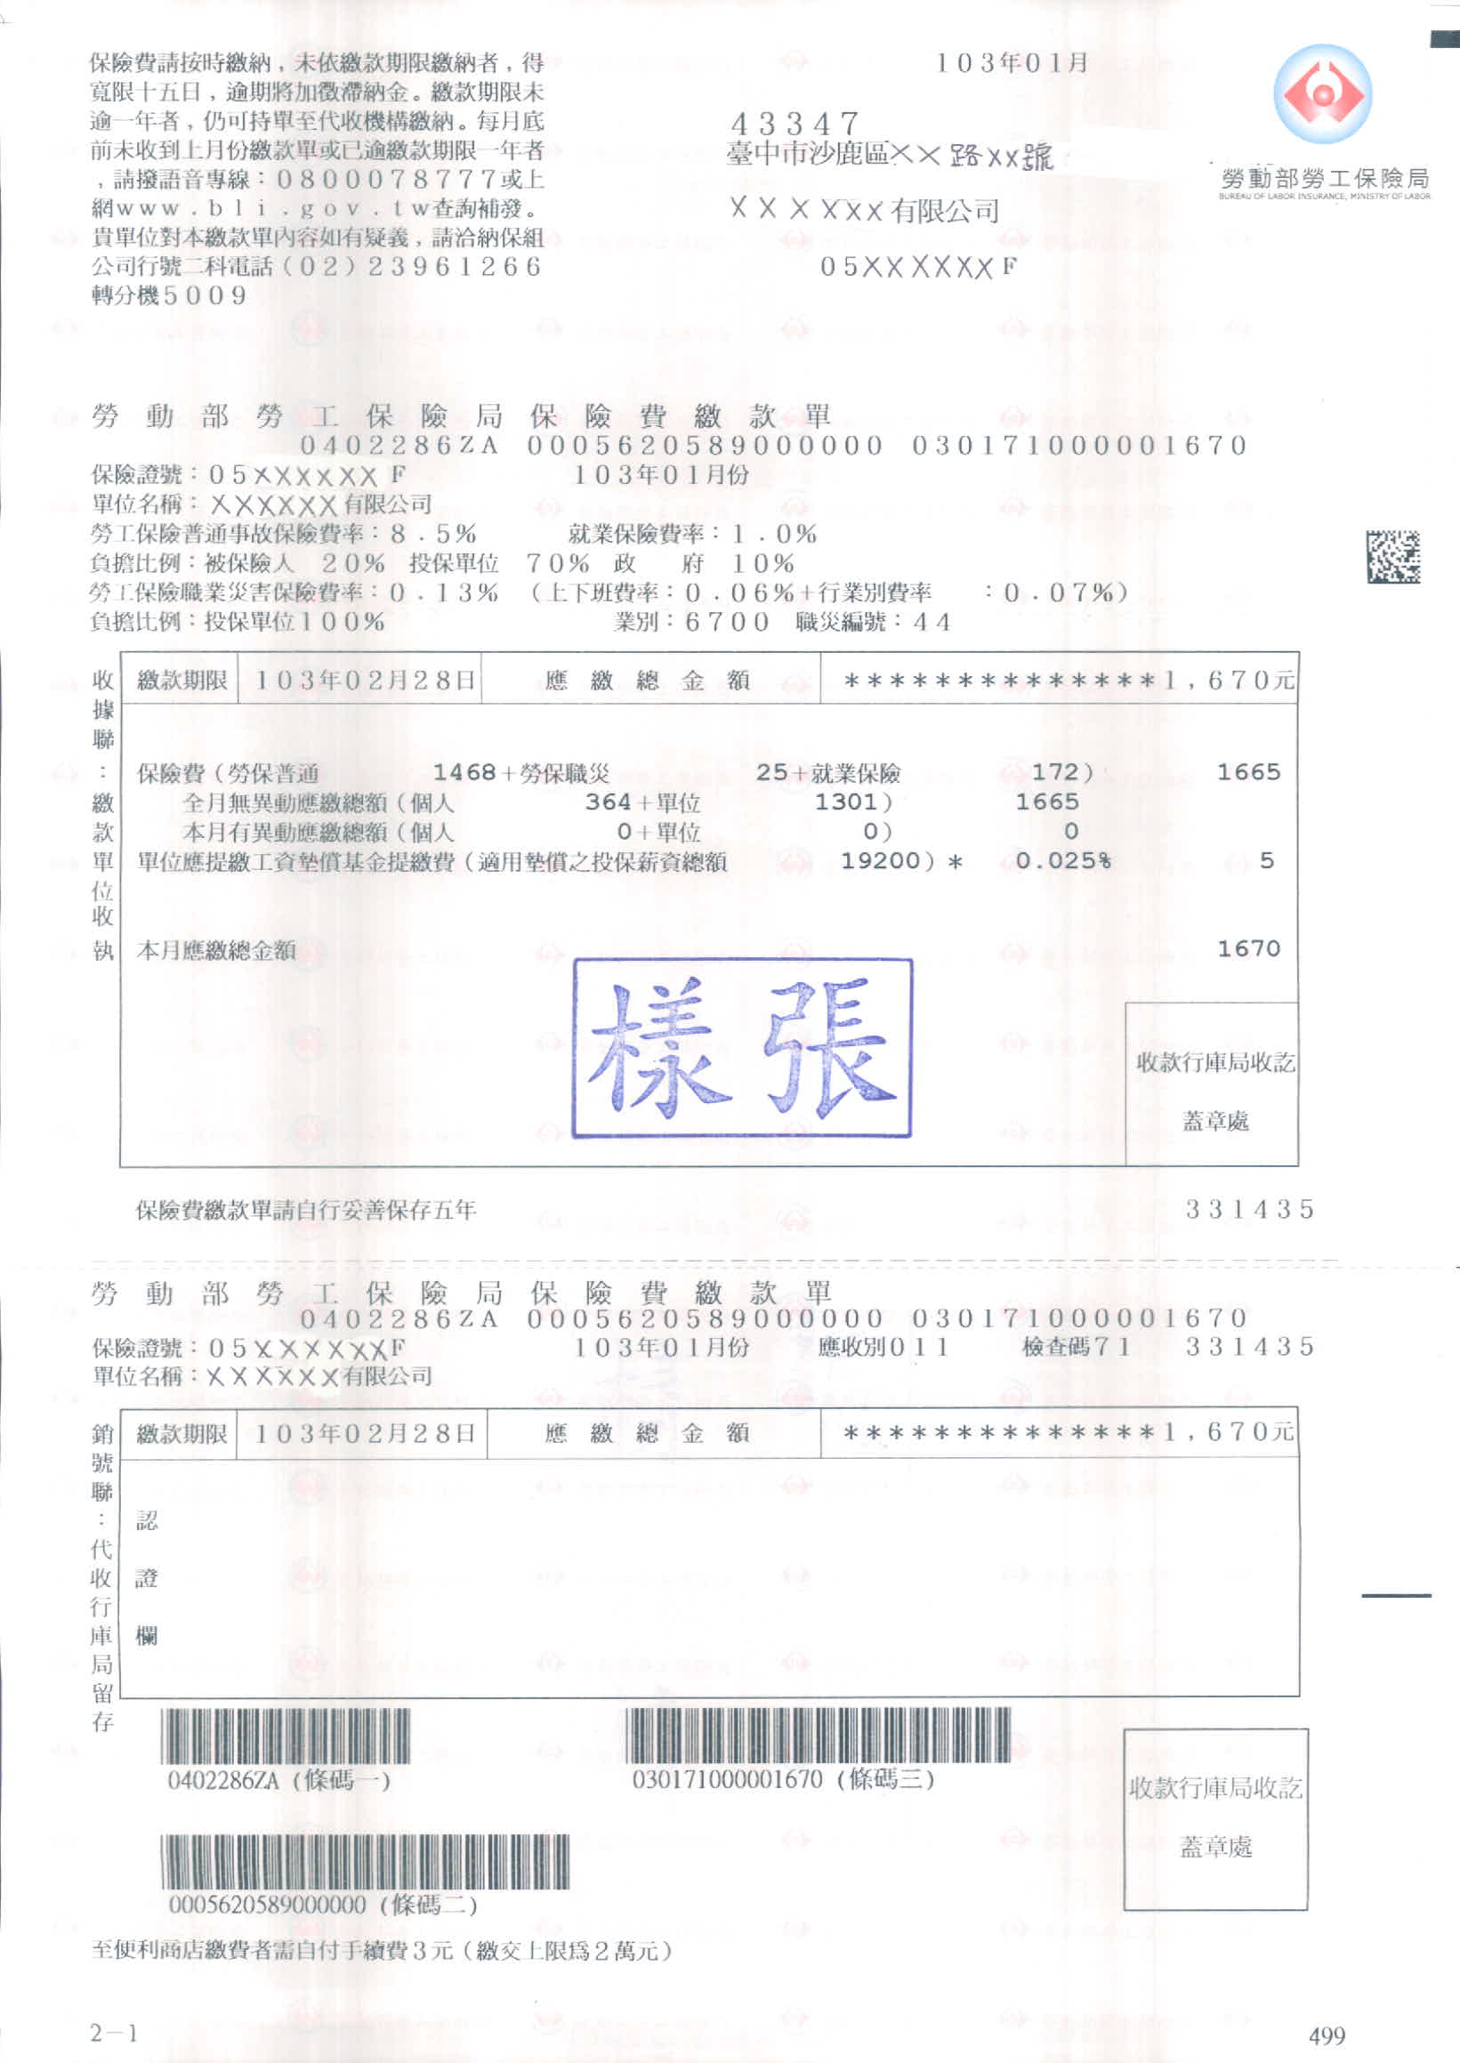


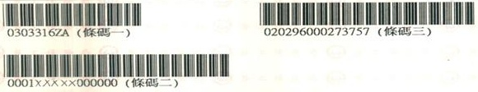
收到繳款單注意事項(一)
核對是否為自己公司的繳款單
如有疑義可洽勞保局承辦人
轉帳代繳戶已取消3段式條碼，請勿再持單繳納
核算金額是否正確

Slide 26
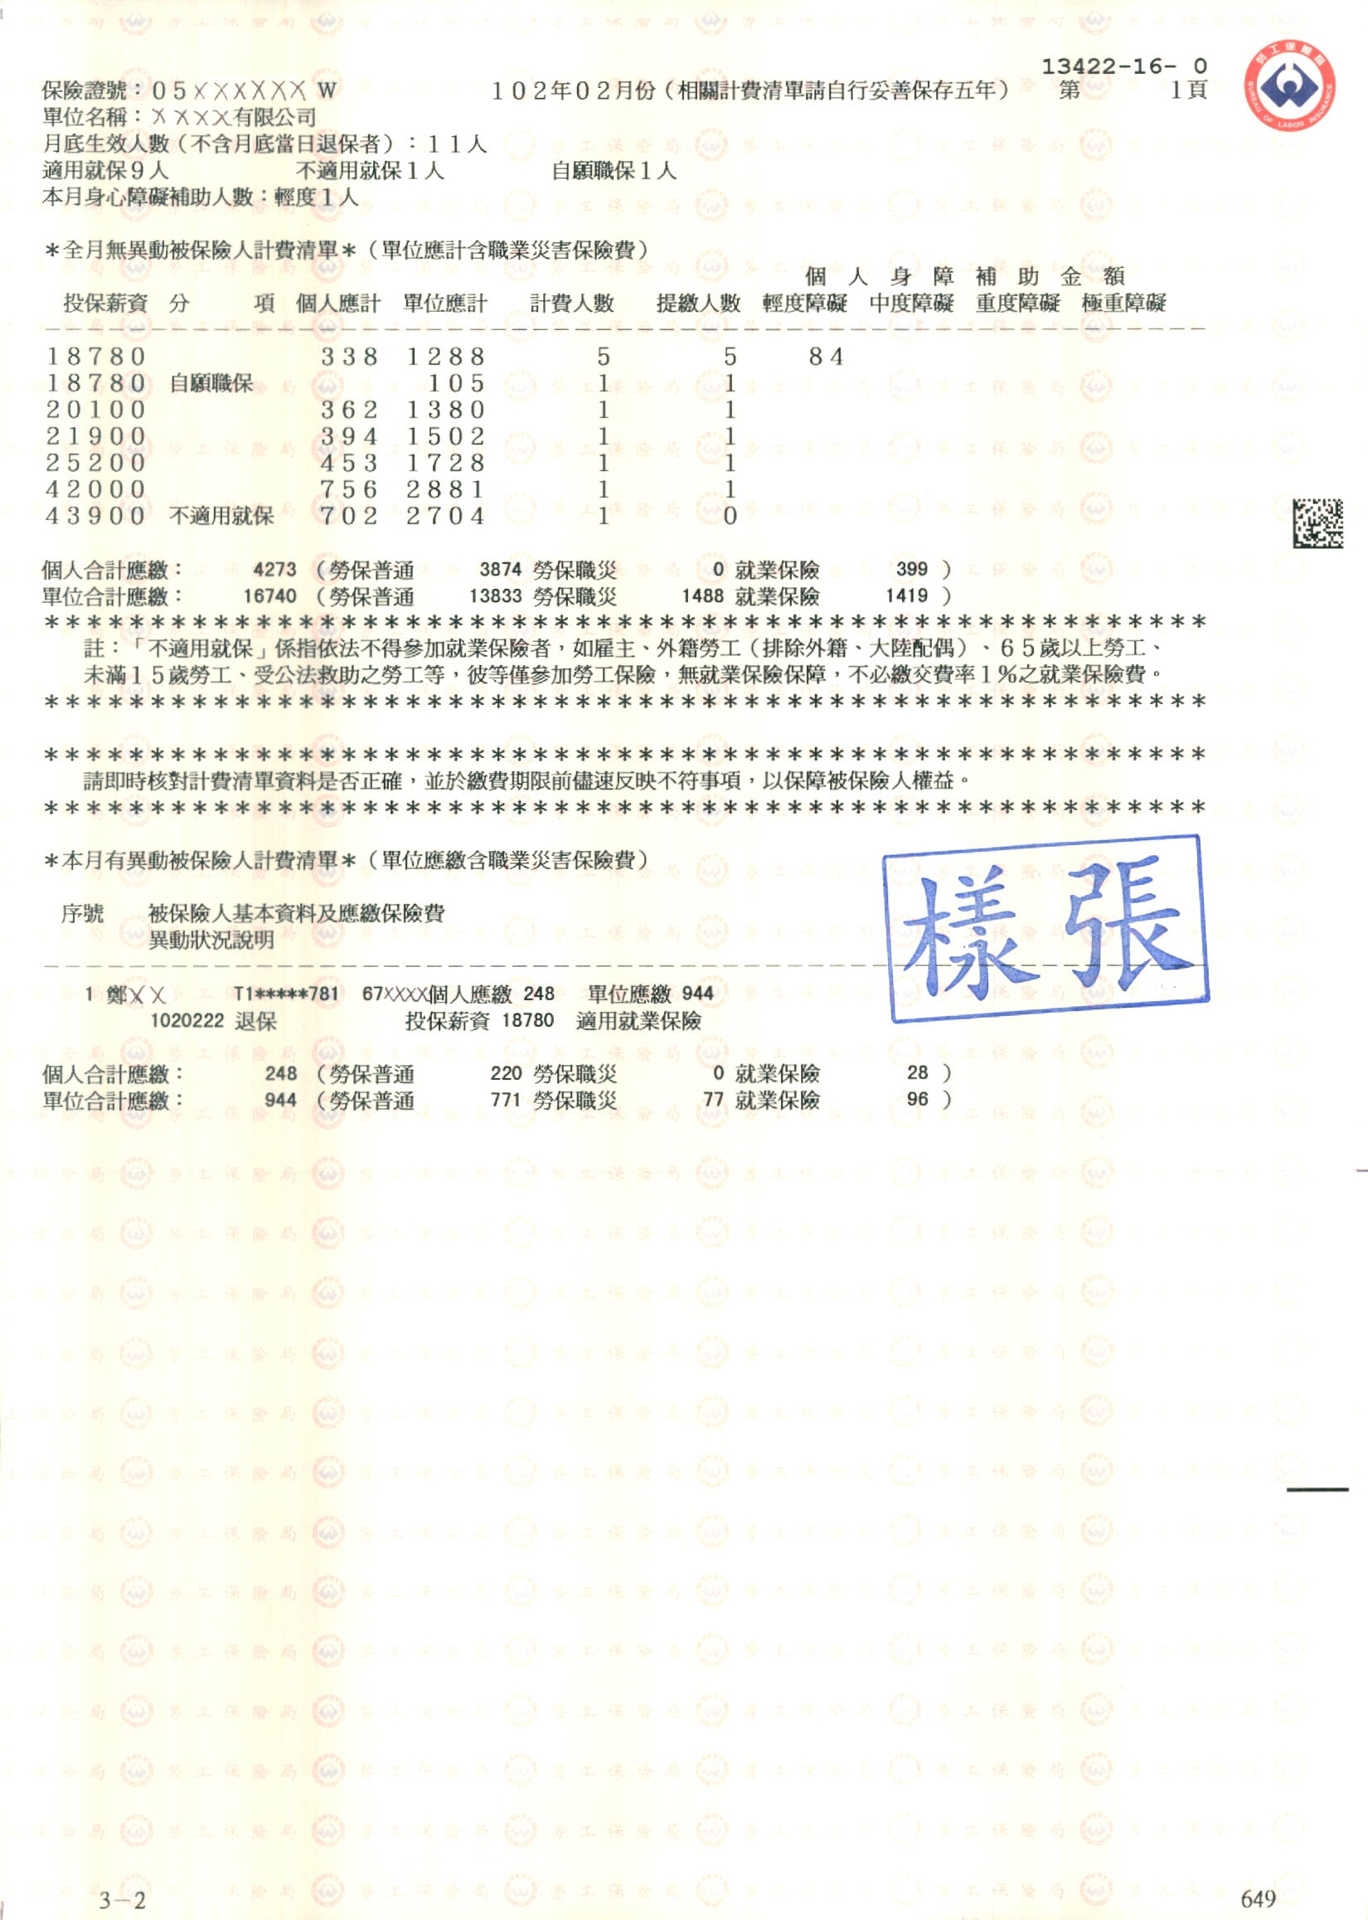
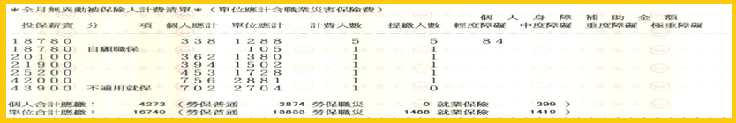
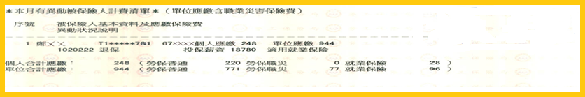
收到繳款單注意事項(二)
核對本月加保、退保、薪調的人員名單
按薪資等級核對人數
注意是否有
「不適用就保」人員

Slide 27
繳款單之補發
繳款單之補發
語音補單
語音補單
書面申請補單
書面申請補單
親洽本局或各地辦事處申請補單
繳款單補單
網路補單
電話申請補單
繳款單異議處理方式
投保單位認為金額不符時，依規定仍應先按繳款單金額全數繳納，再向勞保局提出調整理由，經勞保局查明後，將於計算最近月份保險費時，一併結算。

Slide 28
保險費逾期繳納之處理方式
催繳及限繳通知
保險費逾寬限期（15日）未繳，本局寄發催繳函，
如仍未繳納，再以雙掛號寄發限期繳納函。
加徵滯納金
自寬限期滿之翌日起至繳納前一日止，每逾1日加徵應
納費額0.1%，至應繳保險費20%為限。
移送行政執行
經通知限期繳納後仍未繳納者，本局將移送法務部行 政執行署所屬各分署強制執行。

Slide 29
投保單位資料變更
變更事項
名稱
負責人
登記地址
填送「投保單位變更事項申請書」並檢附變更後證明文件及負責人身分證影本
30日內申報
填送「投保單位變更事項申請書」並檢附載有登記之營業項目或產品內容之工廠或公司或商業登記證明文件
主要營業項目
通訊地址
電話
填寫「投保單位變更事項申請書」或另以書面通知(可傳真)

Slide 30
被保險人資料變更
變更事項
姓名
出生日期
身分證號
填寫「被保險人變更事項申請書」
檢附變更後之國民身分證影本

Slide 31
被保險人查詢投保資料管道(一)
網路
1.自然人憑證:
被保險人如擁有IC卡自然人憑證並備妥讀卡機，即
可進入勞保局e化服務系統(https://edesk.bli.gov.tw)
查詢個人投保年資及投保資料。
2.勞動保障卡:
上網至各發卡銀行的網路ATM網頁，由發卡銀行認證
身分後連結勞保局網頁，選擇查詢被保險人之投保年
資與異動資料。

Slide 32





被保險人查詢投保資料管道(一)
欲申請勞動保障卡
攜帶身分證及其他可辨識身分的證件正本及印章向下列銀行辦理：
１.土地銀行
２.玉山銀行
３.台新銀行
４.台北富邦銀行
5. 第一商業銀行

Slide 33
被保險人查詢投保資料管道(二)
提款機(ATM)
以勞動保障卡或郵政金融卡透過發卡銀行自動櫃員機
查詢、列印按異動日期先後順序的最近6筆勞保異動
資料(含加保、退保及投保薪資調整)及勞保總年資。
臨櫃
1.本人親自查詢:應攜帶有本人相片之身分證件正本
(如身分證、駕照、護照、健保IC卡)。
2.委託他人查詢:應備妥委託書並攜帶雙方有相片之身分
證件正本及印章代為申請。

Slide 34
被保險人查詢投保資料管道(三)
電話
1.語音查詢付費電話:
412-1111轉123#
（行動電話及外島地區請加撥區域碼02）
2.勞保局電話服務中心:
(02)2396-1266 轉分機 3111

Slide 35
被保險人查詢投保資料管道(四)
勞保局行動服務APP
使用智慧型手機或平板電腦下載
「勞保局行動服務APP」後，以自然人憑證於
勞保局e化服務系統註冊 ，取得帳號密碼，並
完成行動裝置的認證 ，即可查詢個人最近6筆
勞保異動資料（包含加保、退保及投保資調整）
及勞保總年資。

Slide 36
勞保網路申辦及查詢作業(一)
優 點
減少申報錯誤之機率
縮短人工作業郵寄流程
節省作業時間及成本
便利、安全又快捷

Slide 37
勞保網路申辦作業(二)
勞保申辦作業 | 資料查詢 | 電子帳單
◆申報作業 | ◆投保單位基本資料查詢作業 | ◆電子帳單申請作業
-加保作業 | ◆投保單位被保險人名冊下載 | ◆電子帳單啟用作業
-退保作業 | ◆投保單位計費資料查詢 | ◆電子帳單修改作業
-投保薪資調整作業 | ◆被保險人投保資料查詢 | ◆電子帳單異動查詢
-育嬰留停續保/復職作業 | ◆投保單位保險費資料查詢及 補印繳款單 | ◆電子帳單下載作業
◆申報查詢/修改/列印 | ◆月末投保人數資料查詢
◆通訊相關資料變更 -投保單位通訊資訊變更 | ◆被保險人年度勞保費自負額 資料查詢
-育嬰被保險人地址變更 | ◆勞保費繳費證明查詢及列印

Slide 38

網路申請流程
申請單位憑證
申請自然人憑證
詢問電話
憑證註冊
總機轉保險費繳款單左上角所列承辦科分機
指派作業
申辦作業

Slide 39
勞工保險給付業務

Slide 40
勞保給付通則
勞保給付的種類
生育給付
傷病給付
普通事故
失能給付
老年給付
勞工保險
給付
死亡給付
醫療給付
職業災害
傷病給付
失能給付
死亡給付(含失蹤津貼)

Slide 41
勞保給付通則
請領資格
1
被保險人於保險效力開始後停止前，發生保險事故者，被保險人或其受益人得依本條例規定，請領保險給付 。（勞保條例第19條第1項）
2
被保險人在保險有效期間所發生傷病事故，於保險效力停止後1年內，得請領同一傷病及其引起之疾病之傷病、失能、死亡或職災醫療給付 。 （ 勞保條例第20條第1項）
3
勞工保險被保險人職業傷害或職業病之認定，悉依據「勞工保險被保險人因執行職務而致傷病審查準則」及勞工保險職業病種類表暨增列勞工保險職業病種類之規定辦理。（ 勞保條例第34條）

Slide 42
勞保給付通則
平均月投保薪資的計算方式
三種年金給付及老年一次金：加保期間最高60個月之平均。
一次請領老年給付：退保之當月起前3年之平均。
其他現金給付：發生保險事故之當月起前6個月之平均。
同時受僱2個以上投保單位 ：普通事故保險給付之月投保薪資得合併計算，不得超過最高等級。但連續加保未滿30日者，不予合併計算 。
同月份有2個以上投保薪資：除前述規定外，以最高者為準。

Slide 43
勞保給付通則
保險年資計算方式
98.1.1勞保年金施行後，不論是「三種年金給付」 、 「老年一次金」或「一次請領老年給付」，如保險年資未滿1年者，依實際加保月數按比例計算；未滿30日者，以1個月計算（計算至小數第2位，第3位四捨五入）。
例如：實際投保年資16年3個月15天，則以「16又12分之4」年（16.33年）計算核給

Slide 44
勞保給付通則
勞保給付的申請與核發
一次給付：
收到申請書之日起10日內發給。
年金給付：
自申請之當月起，按月發給，至應停止發給之當月止。
每月之年金給付，於次月底前發給。
※申請勞保年金給付的被保險人或受益人，如有債務問題擔心帳戶會被 扣押
者，可以書面向勞保局提出申請，經勞保局同意並發函通知，申請人就可
以持勞保局出具的證明文件至土地銀行或郵局申請「年金專戶」 。
以現金發給之保險給付：
於算定後匯入申請人帳戶。

Slide 45
勞保給付通則
重要事項
請求權時效：
自得請領之日起，因5年間不行使而消滅（101.12.19總統令修正公布勞保條例第30條，於101.12.21施行）。
被保險人請領老年給付者，不受第30條規定限制。
三種年金僅能擇一請領：
符合失能年金、老年年金或遺屬年金條件時，應擇一請領。
申請項目：
確實勾選年金或一次給付之「申請給付項目」 ，如有更改，更改處須蓋妥申請人印章。
45

Slide 46
勞保給付通則
重要事項
申請手續：
被保險人、受益人或支出殯葬費之人請領保險給付時，應由投保單位辦理，但下列情形，得自行申請， 申請書之投保單位證明欄免蓋章：
申請生育給付者。
申請老年給付時，已離職退保者 。
保險有效期間發生傷病事故，於保險效力停止後1年內，因同一
傷病及其引起之疾病申請傷病、失能、死亡或職災醫療給付者。
投保單位有歇業、解散、撤銷、廢止、受破產宣告或其他情事。
國內未設籍者：
請領年金給付時，應檢附經我國駐外單位驗證之身分或居住相關證明文件，並應每年重新檢送保險人查核。

Slide 47
勞保給付
生 育 給 付
請領資格
女性被保險人符合下列條件之一：
於保險有效期間分娩或早產，符合參加保險日數者。
在保險有效期間懷孕，符合參加保險日數，於保險效力停止後1年內因同一懷孕事故分娩或早產者。
※同時符合相關社會保險（ 國保、 農保、 公教保） 生育給付或軍公教生育
補助時，僅得擇一請領。
1、被保險人參加保險滿 280日後分娩者
2、被保險人參加保險滿 181日後早產者

Slide 48
勞保給付
生 育 給 付
早產及分娩的定義
流產
早產
分娩
20週↓
(含140日)
20週 ↑~37週↓
(141日 ~ 258日)
37週↑
(含259日)
※流產者，不得請領生育給付。
※妊娠週數小於20週(含)者，不屬早產及分娩範圍。

Slide 49
勞保給付
生 育 給 付
給付標準
按分娩或早產當月起前 6個月（含當月，已退保者為退保當月）平均月投保薪資一次給與生育給付 60日；若為雙生以上者，按比例增給。
（103年5月30日修正施行）
※被保險人若於103年5月30日以前分娩或早產，基於法律
不溯及既往原則，生育給付仍應按30日發給。

Slide 50
勞保給付
傷病 給 付
請領資格
˙遭遇普通傷害或罹患普通疾病
˙住院診療不能工作未取得原有薪資
˙門診及在家療養期間均不在給付範圍
普通傷病
給 付
從住院的第4天起申請傷病給付
˙因執行職務而致傷害或罹患職業病
˙經門診或住院治療全日不能工作致
未能取得原有薪資
職災傷病
給 付
從不能工作的第4天起申請傷病給付
(已恢復工作期間，請勿提出申請以免觸法)

Slide 51

勞保給付實務
傷病 給 付
給付標準
50%平均月投保薪資
第4天開始發放
投保滿1年
普通傷病
給 付
住 院
6個月
1年
70%平均月投保薪資
50%平均月投保薪資
第4天開始發放
職災傷病
給 付
發生職災
1年
2年

Slide 52
勞保給付
失能 給 付
請領資格
遭遇傷害或罹患疾病，治療後症狀固定，經全民健保特約醫院診斷為永久失能，並符合勞工保險失能給付標準規定者
終身無工作能力者
未達終身無工作能力者
(可選擇)
失能一次金
失能年金
失能一次金
(98.1.1前有年資者始可選擇)
※核付時依規定逕予退保

Slide 53
勞保給付
請領資格
失能 給 付
失能年金
終身無工作能力者
符合勞工保險失能給付標準附表列有「終身無工作能力」之項目(共20項)
或
經個別化專業評估工作能力減損達百分之70以上，且無法
返回職場者(102.8.13起施行)
★ 個別化專業評估：
依被保險人之全人損傷百分比、未來工作收入能力、
職業及年齡，綜合評估其工作能力。

Slide 54
勞保給付
失能 給 付
失能年金
給付標準
1、平均月投保薪資×年資× 1.55%
2、最低保障4,000元
★發生職災經評估為終身無工作能力者，除發給年金外，
另加發20個月職災失能一次金。
舉例
張小姐經評估為終身無工作能力，
保險年資20年又6個多月，平均月投保薪資32,000元，
每月年金金額：
32,000×(20+7/12)×1.55％ ＝10,208元
➢如其為職災事故，再加發：32,000元×20＝64萬元。

Slide 55
勞保給付
失能 給 付
失能年金
給付標準
加發眷屬補助
★配偶或子女符合條件者，每1人加發25%，最多加發50%。
舉例
張女士經評估為終身無工作能力，有眷屬2人，
保險年資20年又6個多月，平均月投保薪資32,000元，
每月年金金額：
32,000×(20+7/12)×1.55％ ×(1＋25％×2) ＝15,312元

Slide 56
勞保給付
失能 給 付
給付標準
失能一次金
失能等級共分1~15級。
★因普通傷病致失能者，最低第15級，發給30日，最高第1級，發給1,200日。
★因職災傷病致失能者，增給50%，即最低45日，最高1,800日。
★最高給付上限為第1等級之給付標準。

Slide 57
勞保給付
失能 給 付
注意事項
欲申請失能給付
洽適當層級之健保醫療院所診斷出具
「勞工保險失能診斷書」
由醫院開具後
5日內逕寄勞保局
被保險人持逕寄證明書洽投保單位辦理請領手續

Slide 58
勞保給付
失能 給 付
注意事項
申請失能年金給付
被保險人本人
申請加發眷屬補助
填具失能年金加發眷屬補助申請書及給付收據，並檢具相關書據證件
填具失能給付申請書及給付收據

Slide 59
勞保給付
老 年 給 付
三種請領方式
老年年金
請領方式
老年一次金
一次請領老年給付
(98.1.1前有年資)
★勞保年金施行前有年資，之後符合規定者，始得選擇「一次請領老年給付」。
★申請老年給付不需檢附國民身分證影本，惟未於國內設有戶籍者，須檢附經我國駐外單位驗證之身分或居住相關證明文件。

Slide 60
勞保給付
老 年 給 付
老年年金
請領資格
1、年滿60歲，保險年資合計滿15年者(請領年齡自民國107年起逐步提高到65歲，而且有展延及減給規定) 。
2、擔任具有危險、堅強體力等特殊性質之工作合計滿15年，年滿55歲，並辦理離職退保者（指從事符合異常氣壓危害預防標準規定之高壓室內作業或潛水作業者，不適用請領年齡逐步提高、展延及減給規定）。
★請領年齡自民國107年起逐步提高：
自勞保年金施行之日起，第10年提高1歲，其後每2年提高1歲至65歲為限。
60
Notes:
60

Slide 61
勞保給付
老 年 給 付
請領資格
老年一次金
年滿60歲，保險年資合計未滿15年者。
★請領年齡自民國107年起逐步提高：
自勞保年金施行之日起，第10年提高1歲，其後每2年提高1歲至65歲為限。
61
Notes:
61

Slide 62
勞保給付
老 年 給 付
請領年齡
以被保險人本身符合法定退休年齡而定
代表得請領老年年金之年齡
代表得請領減給年金之年齡

Slide 63
勞保給付
老 年 給 付
請領資格
一次請領老年給付
98年年金施行前有保險年資，其後退職符合下列規定者：
1、年資合計滿1年，男性年滿60歲或女性年滿55歲退職
者。
2、年資合計滿15年，年滿55歲退職者。
3、在同一投保單位參加保險之年資合計滿25年退職者。
4、年資合計滿25年，年滿50歲退職者（不必在同一投保
單位）。
5、擔任具有危險、堅強體力等特殊性質之工作合計滿5年，年
滿55歲退職者。（指從事符合異常氣壓危害預防標準規定之高壓室內
作業或潛水作業者）

Slide 64
給付標準
勞保給付
老 年 給 付
老年年金
依下列二種方式計算後，由勞保局擇優發給：
1、平均月投保薪資×年資×0.775 ％ + 3,000元
2、平均月投保薪資×年資× 1.55％
★提醒：老年年金給付之勞保年資全程計算，不受年齡限制
舉例
陳先生為40年出生，60歲退休時，保險年資35年又5個多月，
平均月投保薪資32,000元。
每月年金金額：
第1式--【32,000 x (35＋6/12) × 0.775％】+3000元 ＝ 11,804元
第2式-- 32,000 x (35＋6/12) × 1.55％＝ 17,608元 (擇優發給)

Slide 65
展延年金
勞保給付
老 年 給 付
給付標準
每延後1年請領，依原計算金額增給4％，最多增給20％。
★展延期間自符合請領條件(含年齡及年資)之「次月起」，
計算至申請當月止。未滿1年部分，依實際月數按比例計算
至小數第2位，第3位四捨五入。
舉例
陳先生60歲得請領老年年金，但是繼續工作延後2年又10個多月
退休， 保險年資38年 又3個多月，平均月投保薪資32,000元。
每月年金金額：
32,000×(38＋4/12)×1.55％ ＝ 19,012
19,012×〔1＋4％ ×( 2+10/12)〕＝ 21,164元

Slide 66
減給年金
勞保給付
老 年 給 付
給付標準
保險年資滿15年，尚未符合老年年金請領年齡者，每提前1年請領，依原計算金額減給4％，最多提前5年請領。
★減給期間自申請當月起，計算至符合請領年齡之前一月止。
未滿1年部分，依實際月數按比例計算至小數第2位，第3位四
捨五入。
舉例
陳先生60歲得請領老年年金，但是提前2年又6個多月退休，
保險年資32年又11個多月，平均月投保薪資32,000元。
每月年金金額：
32,000× 33×1.55％ ＝ 16,368
16,368× 〔1－4％ ×( 2+6/12)〕＝ 14,731元

Slide 67
勞保給付
老 年 給 付
給付標準
老年一次金
年資合計每滿1年，按加保期間最高60個月平均月投保薪資發給1個月（逾60歲以後之年資最多以5年計 ）。
一次請領老年給付
年資合計每滿1年，按退保當月起前3年平均月投保薪資發給1個月；超過15年部分，每滿1年發給2個月，但最高以45個月為限（逾60歲之年資最多以5年計，但合併60歲以前之老年給付，最高以50個月為限。 ）

Slide 68
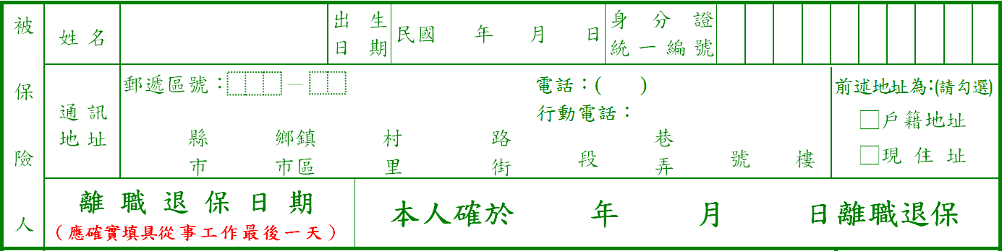
勞保給付
老 年 給 付
注意事項
退職或離職始得申請，在職中不得申請。
被保險人退職或離職當日，應同時申報退保。

Slide 69
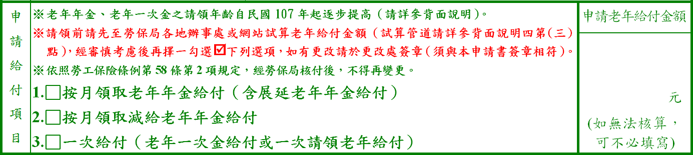
勞保給付
老 年 給 付
注意事項
「申請給付項目」請確實勾選，如有更改，更改處須蓋妥被保險人印章。
同時符合老年年金及一次請領老年給付者，請慎重選擇，經本局核付後，不得變更。
選擇減給老年年金者，請領後減給比例不會再變更。

Slide 70
勞保給付
老 年 給 付
注意事項
離職退保當日同時申請老年年金者，經勞保局依法審核後，自其離職退保翌日之當月起，按月發給老年年金，如其離職退保日為該月最後一日者，應自次月起，按月發給。
舉例
李先生在6月30日離職退保，7月1日始具備請領資格，
無論在6月30日當日或7月送件申請，其增給或減給比例均計算至7月，並自7月起按月發給老年年金，於8月底入帳。

Slide 71
勞保給付
死 亡 給 付
請領資格
本人死亡給付
（含失蹤津貼）
死亡給付
家屬死亡給付
本人死亡給付
請領方式
遺屬年金
喪葬津貼
（在加保期間死亡者，
由支出殯葬費之人請領）
＋
或
遺屬津貼
(98.1.1前有年資者)

Slide 72
勞保給付
本人死亡給付
遺屬年金
遺屬年金
請領資格
1、被保險人加保期間死亡
2、於領取老年年金或失能年金給付期間死亡
3、保險年資滿15年，並符合第58條第2項老年給付條件，於未領取老年給付前死亡
遺屬津貼
被保險人於98.1.1年金施行前有保險年資，在加保期間死亡者，亦得選擇遺屬津貼。

Slide 73
勞保給付
本人死亡給付
給付標準-1
遺屬年金
＊被保險人加保期間死亡＊
平均月投保薪資×年資× 1.55％
★最低保障：3,000元
★職災死亡：除發給年金外，加發10個月職災補償一次金
舉例1
李先生在加保期間死亡，保險年資
25年又3個多月，平均月投保薪資32,000元。
每月年金金額：32,000×(25+4/12)×1.55％ ＝12,564元
➢如其為職災事故，再加發：32,000×10個月＝32萬元。

Slide 74
勞保給付
本人死亡給付
給付標準-2
遺屬年金
於領取老年年金或失能年金給付期間死亡
保險年資滿15年，符合第58條第2項老年給付條件，於未領取老年給付前死亡
(可選擇)
(可選擇)
差額給付
遺屬年金
一次請領老年給付
一次請領失能給付或老年給付扣除已領年金給付總額之差額
依失能或老年年金給付標準計算後金額×50％發給
★最低保障：3,000元
(98.1.1前有年資者始可選擇)
(98.1.1前有年資者始可選擇)

Slide 75
勞保給付
給付標準-2
遺屬年金
舉例2
王先生保險年資25年，平均月投保薪資4萬元，於每月領取老年年金15,500元期間死亡，累計已領取62萬元。
遺屬可就下列給付擇一請領：
➔一次請領老年給付差額
王先生一次請領老年給付得領金額為
4萬元× (15+10*2)=140萬元
得領差額：140萬元-62萬元=78萬元
➔遺屬年金
按老年年金給付標準15,500元×50％=7,750元

Slide 76
勞保給付
給付標準-2
遺屬年金
舉例3
錢先生保險年資25年，平均月投保薪資4萬元，於50歲退保，於54歲不幸死亡。
遺屬可就下列給付擇一請領：
➔一次請領老年給付
4萬元×(15+10*2)=140萬元
➔遺屬年金
錢先生得領減額老年年金給付為
4萬元×25年×1.55%×(1-4%×5) =12,400元
遺屬年金按老年年金給付標準12,400元×50％=6,200元

Slide 77
勞保給付
本人死亡給付
遺屬年金
遺屬加計
★同一順序遺屬有2人以上，每多1人加發25%，最多加發50%。
舉例2
李先生在保險有效期間死亡，保險年資25年又3個多月，平均月投保薪資32,000元，遺有配偶及2名子女。
每月年金金額：
32,000×(25+4/12)×1.55％ ×(1＋25％×2) ＝18,846元
舉例3
周先生在領取老年年金期間死亡，保險年資25年又3個多月，平均月投保薪資32,000元，遺有配偶及2名子女。
原領老年年金金額之50％： 6,282元
➔每月年金金額： 6,282×(1＋25％×2）＝9,423元

Slide 78
勞保給付
本人死亡給付
受領遺屬年金及遺屬津貼順序
1、配偶及子女 2、父母 3、祖父母
4、受扶養之孫子女 5、受扶養之兄弟、姊妹
請求權之行使-1
1、遺屬年金之受益人未於符合請領條件之當月提出申請者，其提出請領之日起前5年得領取之給付，由保險人依法追溯補給之。但已經其他受益人請領之部分，不適用之。
2、當序遺屬存在時，後順序之遺屬原則上不得請領。惟如當序遺屬確不為遺屬津貼之請領，並由當序遺屬出具同意書或放棄請領書者，得由次順序受益人請領遺屬津貼。

Slide 79
勞保給付
請求權之行使-2
3、第2順序遺屬得請領遺屬年金之條件
(1)第1順序之遺屬全部不符合請領條件時。
(2)第1順序有下列情形之一且無同順序遺屬符合請領條件時：
①在請領遺屬年金給付期間死亡。
②行蹤不明或於國外。
③提出放棄請領書。
④於符合請領條件起1年內未提出請領者。
※嗣後如第1順序遺屬主張請領或再符合條件時，即停發，並由第1順序遺屬請領；但已發放第2順序遺屬之年金不得請求返還，第1順序遺屬亦不予補發。

Slide 80
勞保給付
遺屬年金
遺屬資格-1
一、配偶符合下列條件之一：
①年滿55歲， 且婚姻關係存續1年以上。
年滿45歲，婚姻關係存續1年以上，且每月工作收入未超過勞保投保薪資分級表第一級。
無謀生能力。
④有扶養下列第二點之子女。
二、子女符合下列條件之一：
①未成年。
無謀生能力。
● 25歲以下，在學，且每月工作收入未超過勞保投保薪資分級表第一級。

Slide 81
勞保給付
遺屬年金
遺屬資格-2
三、父母、祖父母 ：
年滿55歲，且每月工作收入未超過投保薪資分級表第一級者。
四、受被保險人扶養之孫子女：
符合前述子女條件之一者。
五、受被保險人扶養之兄弟、姊妹符合下列條件之一：
①未成年。
無謀生能力。
年滿55歲，且每月工作收入未超過投保薪資分級表
第一級。

Slide 82
勞保給付
遺屬年金停發
（1）配偶再婚。
（2）配偶、子女、父母、祖父母、或受扶養之孫子女、兄弟、姊妹不符合請領條件。
（3）入獄服刑、因案羈押或拘禁。
（4）失蹤 。

Slide 83
勞保給付
給付標準
遺屬津貼
普通傷病死亡
發給10個月
發給20個月
發給30個月
年資未滿1年
年資滿1年未滿2年
年資滿2年
職災傷病死亡
發給40個月遺屬津貼
※98.1.1前有年資者始可選擇「遺屬津貼」

Slide 84
勞保給付
給付標準
喪葬津貼
被保險人死亡，按其死亡當月（含當月）起 前6個月之平均月投保薪資發給5個月喪葬津貼
遺屬不符合請領遺屬年金或遺屬津貼條件，或無遺屬者，按其死亡當月（含當月）起前6個月之平均月投保薪資發給10個月喪葬津貼
★應檢具殯葬費用支出單據或證明文件，但支出殯葬費之人如為當序受領遺屬年金或遺屬津貼者，得於給付申請書切結代替。

Slide 85
勞保給付
失蹤津貼
請領資格
被保險人如為漁業生產勞動者或航空、航海員工或坑內工，於漁業、航空、航海或坑內作業中，遭遇意外事故致失蹤時，其家屬得請領失蹤津貼給付。
給付標準
自失蹤之日起，按其失蹤之當月（含當月）起前6個月平均月投保薪資70%，給付失蹤津貼，每滿3個月於期末給付1次，至生還之前1日或失蹤滿1年之前1日或受死亡宣告判決確定死亡之前1日止。

Slide 86
勞保給付
家屬死亡給付
請領資格
被保險人之父母、配偶或子女死亡時，得請領家屬死亡給付。
給付標準
父母或配偶死亡
發給3個月
年滿12歲之子女死亡
發給2個半月
未滿12歲之子女死亡
發給1個半月

Slide 87
職災醫療給付
請領資格
1
被保險人於保險效力開始後，停止前，發生職災並符合「勞工保險被保險人因執行職務而致傷病審查準則」及「勞工保險職業病種類表暨增列勞工保險職業病種類」規定，需門診或住院者。
2
在保險有效期間發生職災，於保險效力停止後1年內因同一傷病需門診或住院者。
3
被保險人在保險有效期間發生職災後，於依「被裁減資遣被保險人繼續參加勞工保險及保險給付辦法」及「職業災害勞工醫療期間退保繼續參加勞工保險辦法」規定參加勞工保險期間，因同一職業傷病未癒需門診或住院者。

Slide 88

職災醫療給付
職災勞工就醫程序
1.自勞保局網站下載職災醫療書單並由投保單位蓋章證明
2.帶職災醫療書單及健保卡、
身分證辦理門診、住院
勞保職災
勞工
1.免繳納健保規定之部分負擔醫療費用
2.享有住院膳食費30日內半數之補助
全民健保特約
醫療院所
1.用健保卡及身分證辦理門診、住院
2.聲明「勞保職災勞工」身分
1.向醫院索取收據
2.十天內補送職災醫療
書單
3.向醫院領回代墊費用
健保身分緊急就醫

Slide 89
職災醫療給付
給付標準
1
本局辦理職業災害保險醫療給付依照勞工保險條例施行細則第59條規定，係委託中央健康保險署辦理。
醫療費用之支付標準除勞工保險條例及施行細則另有規定外，準用全民健康保險有關規定辦理，故健保不予給付之項目（如掛號、證明文件、成藥、特殊材料、病房差額．．．等）的費用，勞保亦不予給付。
2
3
相關保險醫療費用由本局定期與中央健康保險署沖帳，由該署代支付予醫療院所。

Slide 90
預防職業病健康檢查
請領資格
實際從事「勞工健康保護規則」所列27類特別危害健康作業（可至勞保局網站查詢）之被保險人，且最近加保年資至勞保局受理申請日止，連續滿1年者。
1
2
每年得申請本項檢查1次，可以採網路申辦或填具申請書件紙本郵寄申請。
3
檢附作業環境監測報告。
給付標準
本項檢查之檢查費用依全民健康保險醫療費用支付標準所列有關項目規定核付之。

Slide 91
預防職業病健康檢查
重要提醒
被保險人如未經勞保局核發「勞工保險預防職業病健康檢查證明單紀錄表」，而事先實施檢查者，該筆檢查費用不予給付。（勞工保險預防職業病健康檢查辦法第7條明訂）
解釋函
事業單位參加勞工保險預防職業病健康檢查，如該項檢查之醫療機構為行政院勞工委員會及衛生署指定之勞工特殊體格及健康檢查或塵肺檢查醫療機構，檢查項目符合「勞工健康保護規則」第12條或第13條規定（現修正為第11條或第12條），且檢查紀錄已提供事業單位依規定實施健康管理時，同意視為已辦理「勞工健康保護規則」規定之勞工特殊體格及健康檢查。
（改制前行政院勞工委員會民國86年11月25日函示）

Slide 92
就業保險
給付業務

Slide 93
就保給付
就保給付的種類
延長失業給付
失業給付
(98.5.1施行)
加發扶養眷屬給付
提早就業獎助津貼
就業保險給付
職業訓練生活津貼
加發扶養眷屬津貼
(98.5.1施行)
育嬰留職停薪津貼
(98.5.1施行)
失業被保險人及其眷屬全民健康保險保險費補助

Slide 94
就保給付
請求權
1.失業給付：
初次請領失業給付者，於非自願離職辦理就保退保之翌日起2年內應至公立就業服務機構辦理求職登記。
繼續請領失業給付者，應於前次領取失業給付期間末日之翌日起2年內，親自前往就業服務站辦理失業再認定。
2.提早就業獎助津貼：
自「再就業並參加就業保險滿3個月」之翌日起算2年內 。
3.職業訓練生活津貼：
自「受訓之日起算2年內」。
4.育嬰留職停薪津貼：
自「育嬰留職停薪之日起算2年內」 。

Slide 95
就保給付
失業給付
請領資格
1.被保險人非自願離職。
2.辦理退保當日前 3年內，就業保險年資合計滿 1年以上。
3.具有工作能力及繼續工作意願，並向公立就業服務機構辦理求職登記。
4.自求職登記之日起 14日內仍無法推介就業或安排職業訓練，經完成失業認定。
5.失業再認定時應檢附 2次求職紀錄及推介就業回覆卡。

Slide 96
就保給付
失業給付
給付標準
自申請人向公立就業服務機構辦理求職登記之第15日起算，按月期前發給。
按離職辦理就業保險退保之當月起前6個月平均月投保薪資60%發給。
被保險人於失業期間另有工作，其每月工作收入超過基本工資（103年7月起調整為19,273元）者，不得請領失業給付；未超過者，其該月工作收入加上失業給付之總額，超過其平均月投保薪資80%部分，應自失業給付中扣除。但總額低於基本工資者，不予扣除。

Slide 97
就保給付
失業給付
加給眷屬給付
給付標準
98.5.1 起領取失業給付期間有扶養眷屬者
每1人加給10%，最多計至20%
★所稱眷屬，指無工作收入之配偶、未成年子女或身心障礙子女。
不包括未依民法相關規定收養之繼子女。
舉例
張先生扶養2名眷屬，平均月投保薪資30,000元，
每月可領金額：
原領  30,000×60％ ＝18,000元
加給  30,000×20％ ＝ 6,000元
合計 18,000+6,000＝24,000元

Slide 98
就保給付
失業給付
給付期限
一般失業者
6個月
滿45歲或領有身心障礙證明者
9個月
★領滿給付期間者，自領滿之日起 2年內再次請領，以發給原給付期間之1/2為限。
★領滿給付期間者，就業保險年資應重行起算。

Slide 99
就保給付
提早就業獎助津貼
請領資格
1.符合失業給付請領條件者。
2.於失業給付請領期限屆滿前受僱工作，並依規定
參加就業保險滿3個月以上者。
※因定期契約屆滿離職，於失業給付請領期間屆滿前，再
受僱於原投保單位加保者，不得請領。
※參加就業保險滿3個月以上之規定，不包括領取失業給
付期間因另有工作而參加之就保年資。
給付標準
1.按被保險人尚未請領之失業給付金額之50%，
一次發給。
2.提早就業獎助津貼採最近1次失業給付金額計算。

Slide 100
就保給付
職業訓練生活津貼
1.參加就業保險之被保險人非自願離職。
2.向公立就業服務機構辦理求職登記。
3.經安排參加全日制職業訓練者。
請領資格
給付標準
自受訓之日起算，於受訓期間，每月按其離職辦理本保險退保之當月起前6個月平均月投保薪資60%發給，最長發給6個月。中途離訓或退訓者，由訓練單位通知勞保局停止發放。

Slide 101
就保給付
職業訓練生活津貼
給付標準
加給眷屬津貼
98.5.1起領取職業訓練生活津貼期間有扶養眷屬者
每1人加給10%，最多計至20%
★所稱眷屬，指無工作收入之配偶、未成年子女或身心障礙子女。不包括未依民法相關規定收養之繼子女。

Slide 102
就保給付實務
育嬰留職停薪津貼
請領資格
1.被保險人之就業保險年資合計滿 1年以上。
2.子女滿3歲前。
3.依性別工作平等法規定，辦理育嬰留職停薪。
給付標準
以被保險人育嬰留職停薪當月起前6個月平均月投保薪資60%發給。

Slide 103
就保給付
育嬰留職停薪津貼
給付期限
按月發給，每一子女合計最長發給 6個月。(收養未滿3歲兒童試養期間亦得請領)
被保險人同時撫育2名以上未滿3歲子女，得先後申請津貼，期間不得重疊。
父母同為被保險人並符合請領資格者，應分別請領，不得同時為之。

Slide 104
就保給付
補助全民健康保險費
1.領取失業給付或職業訓練生活津貼之失業被保險人及其眷屬。
2.所稱之眷屬，係指被保險人離職退保當時，隨同其參加全民健保之眷屬，且受補助期間為全民健康保險法第2條規定之眷屬或第6類規定之被保險人身分。但不包括被保險人離職退保後辦理追溯加保之眷屬。
請領資格
給付標準
以每次領取失業給付或職業訓練生活津貼末日之當月份，補助其參加全民健保應自付部分之保險費。
104

Slide 105
就保給付
注意事項
1.負責人不得請領就業保險各項給付。
2.已領取勞保老年給付者，不得請領就保失業給付或職業訓練生
活津貼。
3.領取勞保傷病給付期間不得同時領取就保失業給付、職業訓練
生活津貼或育嬰留職停薪津貼。
4.受訓期間另有工作，或於職業工會、漁會或農會辦理參加勞保
或農保者，不得繼續請領職業訓練生活津貼。
5.育嬰留職停薪津貼期間另有工作 ，或於受訓單位上課領有職訓
津貼，或於職業工會、漁會或農會參加勞保或農保者，不得繼
續請領育嬰留職停薪津貼。
6.就保專戶為專供勞保局存入就保各項給付之用的帳戶，專戶內
之存款，不得作為抵押、扣押、供擔保或強制執行之標的。

Slide 106
積欠工資墊償基金

Slide 107
積欠工資墊償基金(提繳業務)
凡適用勞動基準法之投保單位(含僅參加就業保險單位)，依同法第28條規定，均應提繳。
按當月僱用勞工投保薪資總額及規定費率（目前為萬分之2.5），由雇主負擔。
應提繳之費用併入當月份勞保費繳款單內繳納。
依據
費用
繳款單

Slide 108
積欠工資墊償基金(墊償業務)
墊償範圍(雇主有歇業、清算或宣告破產時)
雇主本於勞動契約所積欠之工資未滿6個月部分。
雇主未依勞基法給付之退休金、資遣費。
雇主未依勞工退休金條例給付之資遣費。
墊償對象
勞動基準法第2條第1項所謂勞工，係受雇主僱用從事工作獲致工資者。事業單位的負責人或與事業單位具委任關係的人員，或承攬契約與訓練人員均非墊償對象。
追償
雇主應於規定期限內，將墊款償還本基金；逾期償還者，加計利息。
左列退休金及資遣費合計數額以6個月平均工資為限。

Slide 109
勞工退休金新制
個人專戶

Slide 110
勞退新制簡介
雇主應為適用勞基法之勞工（含本國籍、外籍配偶、陸港澳地區配偶），按月提繳不低於勞工每月工資6％之退休金，儲存於本局設立之勞工退休金個人專戶。
雇主提繳率≧6%
雇主強制
提繳
勞工自願
提繳
勞工亦得在每月工資6％範圍內，個人自願另行提繳退休金。
個人自願提繳率≦6%
勞工個人自願提繳部分，得自當年度個人綜合所得總額中全數扣除。

Slide 111
月提繳工資申報
同勞保投保薪資
(基本工資 )
20,008元
1,500元
11,100元
43,900元
150,000元
第1級
第8級
第16級
第34級
第62級
同健保投保金額
單位僱用部分工時人員其月工資總額未達20,008元者，務請註明【部分工時】字樣，如未註明者，本局將逕予更正提繳工資為20,008元（基本工資適用等級金額）。

Slide 112
勞工退休金請領條件
工作年資滿15年以上
請領月退休金
勞工年滿60歲
工作年資 未滿15年
請領一次退休金
工作年資以有實際提繳退休金之月數計算，年資中斷者，其前後提繳年資合併計算。
註：除喪失工作能力符合提前請領退休金條件者外，須年滿
60歲才能請領。
遺屬
勞工死亡者
請領一次退休金
遺囑指定請領人

Slide 113


業務諮詢管道
勞保局總局或各地辦事處
勞保局全球資訊網(網址：http://www.bli.gov.tw)
勞保局客服中心：(02)23961266轉分機
普通事故給付組 | 一般業務: 3222
職業災害給付組 | 一般業務: 3222
納保組 | 3111
保費組 | 3111
勞工退休金組 | 一般業務 :5088 | 網路申辦業務：5066
積欠工資墊償 | 提繳業務:2922 | 墊償業務 : 2921

Slide 114
業務諮詢管道
勞保局總局或各地辦事處
勞保局全球資訊網(網址：http://www.bli.gov.tw)
勞保局客服中心：(02)23961266轉分機
普通事故給付組 | 一般業務: 3222
職業災害給付組 | 一般業務: 3222
納保組 | 一般業務: 3111
保費組 | 一般業務: 3111
勞工退休金組 | 一般業務 :5088 | 網路申辦業務：5066
積欠工資墊償 | 提繳業務:2922 | 墊償業務 : 2921

Slide 115
簡
報
完
畢
敬 祝 各 位
事 事 如 意

